Slide 1
Markov Chain the Beauty of Transition
Hugh Jiang

Slide 2
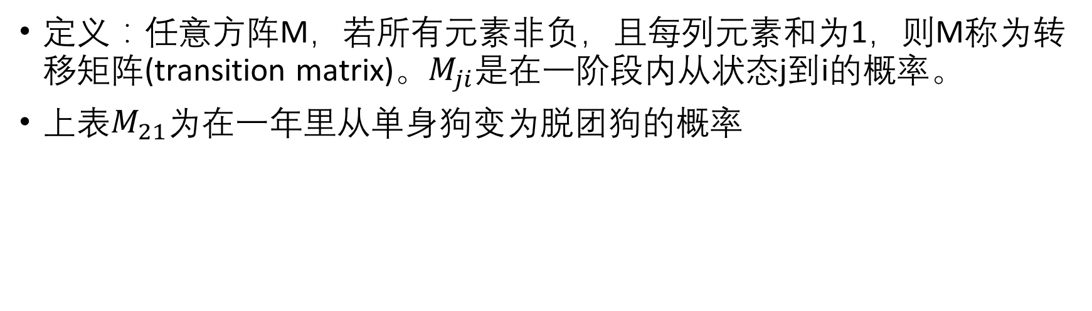
单身的困扰
 | 单身狗 | 脱团狗
明年是单身狗的概率 | 0.90 | 0.02
明年是脱团狗的概率 | 0.10 | 0.98
定义：任意方阵M，若所有元素非负，且每列元素和为1，则M称为转移矩阵(transition matrix)。$M_{ji}是$在一阶段内从状态j到i的概率。
上表$M_{21}$为在一年里从单身狗变为脱团狗的概率

Slide 3
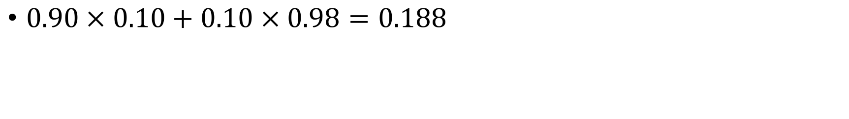
经过两年不懈努力脱团的可能？
单身狗
0.90
0.10
单身狗
脱团狗
0.10
脱团狗
0.98
$0.90 × 0.10+0.10 × 0.98=0.188$

Slide 4
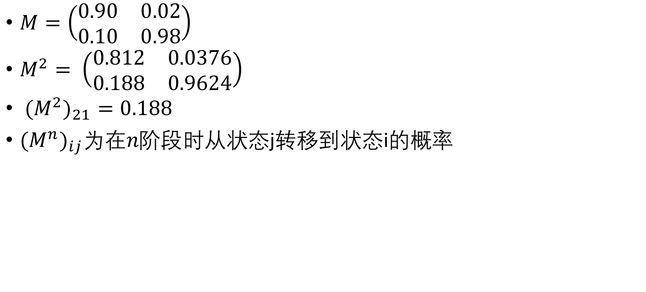
经过两年不懈努力脱团的可能？
$M=\left(\begin{matrix}0.90 & 0.02 \\ 0.10 & 0.98\end{matrix}\right)$
$M^{2}= \left(\begin{matrix}0.812 & 0.0376 \\ 0.188 & 0.9624\end{matrix}\right)$
${{(M}^{2})}_{21}=0.188$
${{(M}^{n})}_{ij}为在n阶段$时从状态j转移到状态i的概率

Slide 5
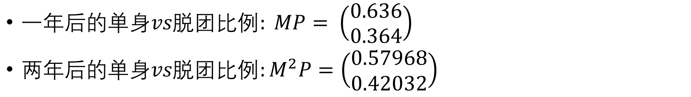
地球停转之时
初始分布P
单身狗比例 | 0.70
脱团狗比例 | 0.30
$一年后的单身vs脱团比例: MP= \left(\begin{matrix}0.636 \\ 0.364\end{matrix}\right)$
${两年后的单身vs脱团比例:M}^{2}P=\left(\begin{matrix}0.57968 \\ 0.42032\end{matrix}\right)$

Slide 6
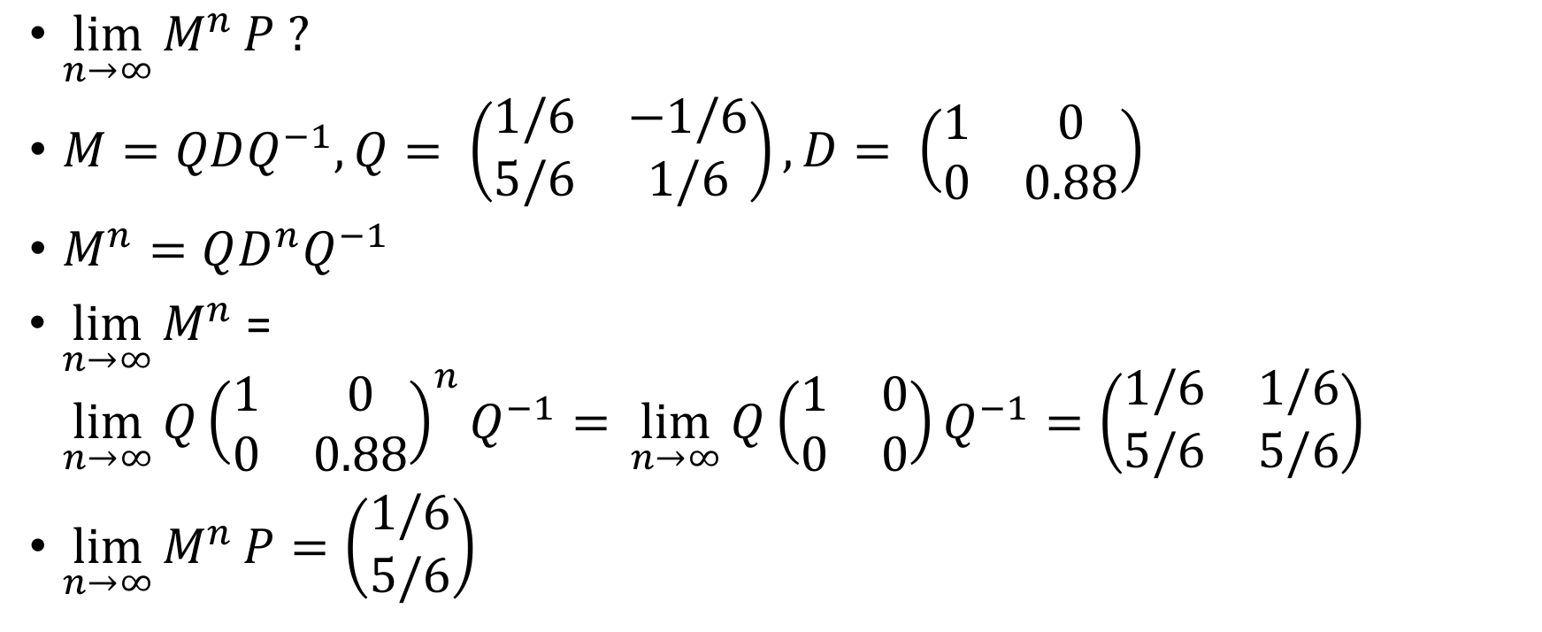
地球停转之时
$\lim_{n→∞}{M^{n}}P ?$
$M=QDQ^{−1}, Q= \left(\begin{matrix}1/6 & −1/6 \\ 5/6 & 1/6\end{matrix}\right), D= \left(\begin{matrix}1 & 0 \\ 0 & 0.88\end{matrix}\right)$
$M^{n}=QD^{n}Q^{−1}$
$\lim_{n→∞}{M^{n}}$ = $\lim_{n→∞}{Q{\left(\begin{matrix}1 & 0 \\ 0 & 0.88\end{matrix}\right)}^{n}Q^{−1}= }\lim_{n→∞}{Q{\left(\begin{matrix}1 & 0 \\ 0 & 0\end{matrix}\right)Q}^{−1}=\left(\begin{matrix}1/6 & 1/6 \\ 5/6 & 5/6\end{matrix}\right)}$
$\lim_{n→∞}{M^{n}}P=\left(\begin{matrix}1/6 \\ 5/6\end{matrix}\right)$

Slide 7
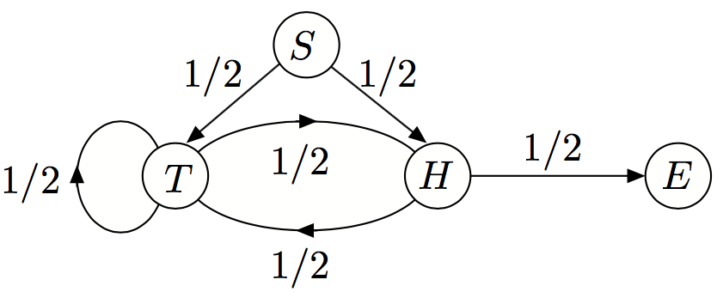
我不是赌神
扔一块质量均匀的硬币，想要掷出连续两次正面，平均要扔几次？
S为准备开始状态，H和T分别代表最近一次扔出的是正面和反面，E代表最近两次扔出的都是正面

Slide 8
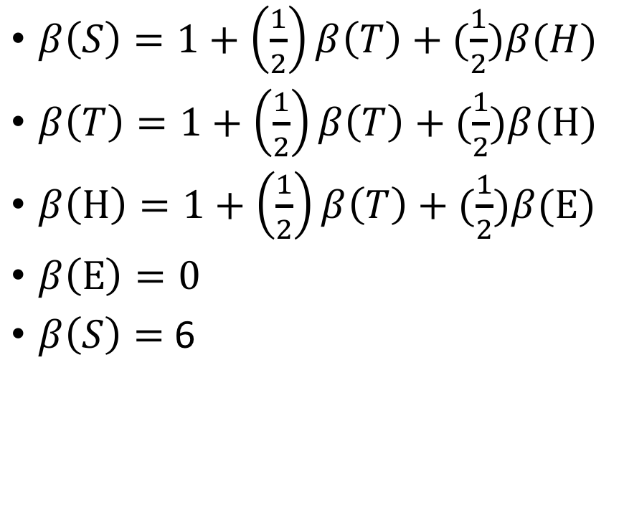

我不是赌神
$β\left(S\right)=1+\left(\frac{1}{2}\right)β\left(T\right)+(\frac{1}{2})β(H)$
$β\left(T\right)=1+\left(\frac{1}{2}\right)β\left(T\right)+(\frac{1}{2})β(H)$
$β\left(H\right)=1+\left(\frac{1}{2}\right)β\left(T\right)+(\frac{1}{2})β(E)$
$β\left(E\right)=0$
$β\left(S\right)=$ 6
对于$i ∈\left\{S, T, H, E\right\}, β(i)$代表从状态$i$开始要进入状态$E$所要平均扔硬币的次数

Slide 9
Reference
Linear Algebra 4th Edition, STEPHEN H. FRIEDBERG ARNOLD J. INSEL LAWRENCE E. SPENCE
CS 70, Note 24, Finite Markov Chains

